Slide 1


Компьютерная обучающая программа по изучению организации виртуальной памяти на основе страничного распределения

Slide 2
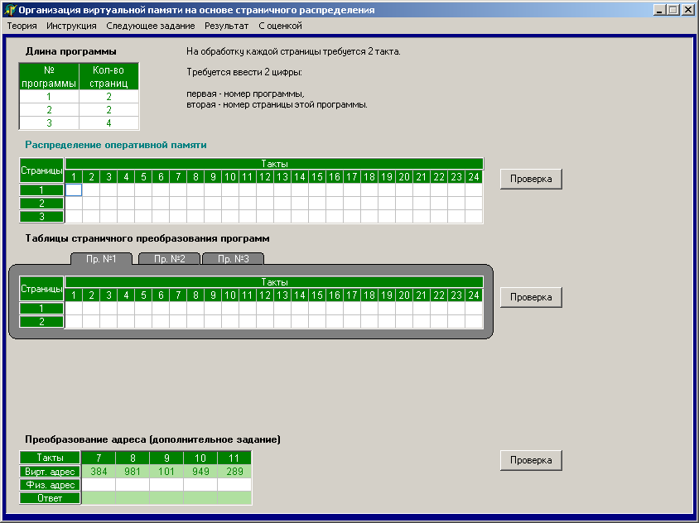
Вашему вниманию представляется программа, входящая в пакет компьютерных обучающим программ по курсу «Организация ЭВМ».
Работа с представленной обучающей программой даёт возможность студенту ближе познакомиться с процессом динамического распределения памяти
Для этого студент должен научиться …
… заполнять таблицу загрузки оперативной памяти.

Slide 3
Для этого студент должен научиться …
… заполнять таблицы страничного преобразования программ.

Slide 4
Для этого студент должен научиться …
… определять физический адрес виртуальной страницы на основе заданного виртуального адреса

Slide 5
Программа содержит следующие разделы …
теоретический материал о системе управления памятью и инструкцию по работе с данной программой

Slide 6
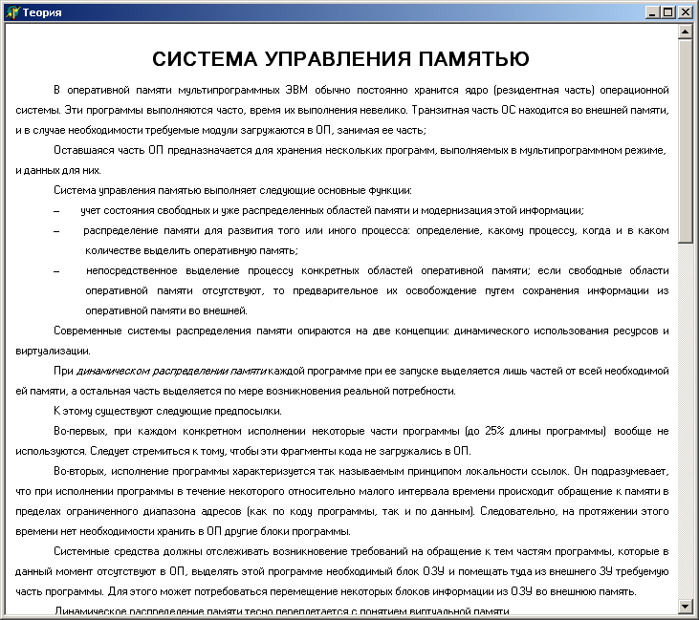
Программа содержит следующие разделы …
Здесь можно ознакомиться с теоретическим материалом о системе управления памятью

Slide 7
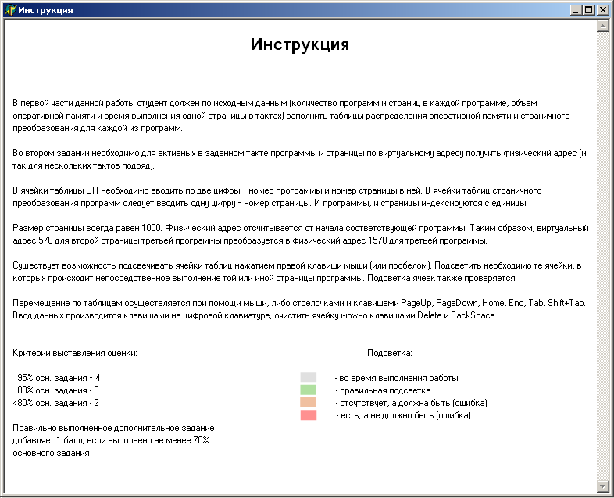
Программа содержит следующие разделы …
Программа содержит следующие разделы …
Здесь можно ознакомиться с инструкцией по работе с программой

Slide 8
Программа содержит следующие разделы …
  В режиме работы режим “без оценки” студент имеет возможность получить необходимую практику для выполнения контрольного задания
  Режим “без оценки” действует до тех пор, пока студент не нажмёт соответствующую кнопку на панели управления

Slide 9
В режиме “без оценки” студент имеет возможность выполнять задания для разных исходных данных.
Для смены задания ему необходимо щёлкнуть по соответствующей кнопке на панели управления

Slide 10
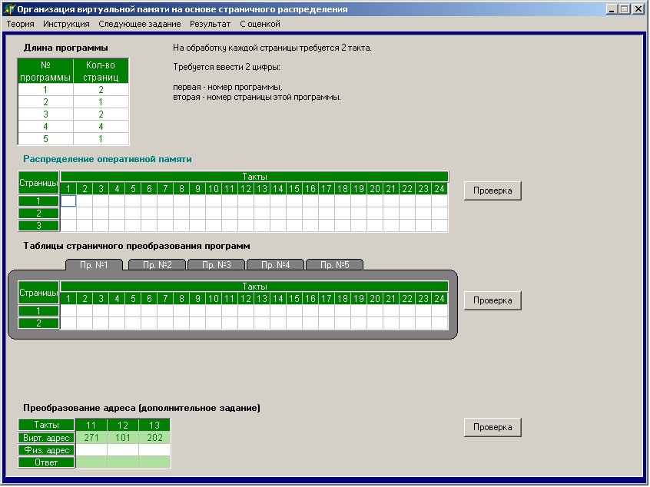
В режиме “без оценки” студент имеет возможность выполнять задания для разных исходных данных.

Slide 11
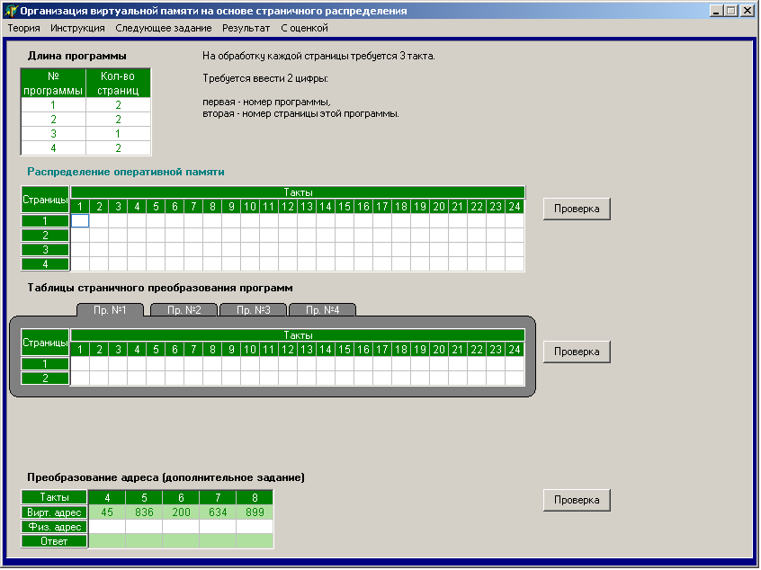
В режиме “без оценки” студент имеет возможность выполнять задания для разных исходных данных.

Slide 12
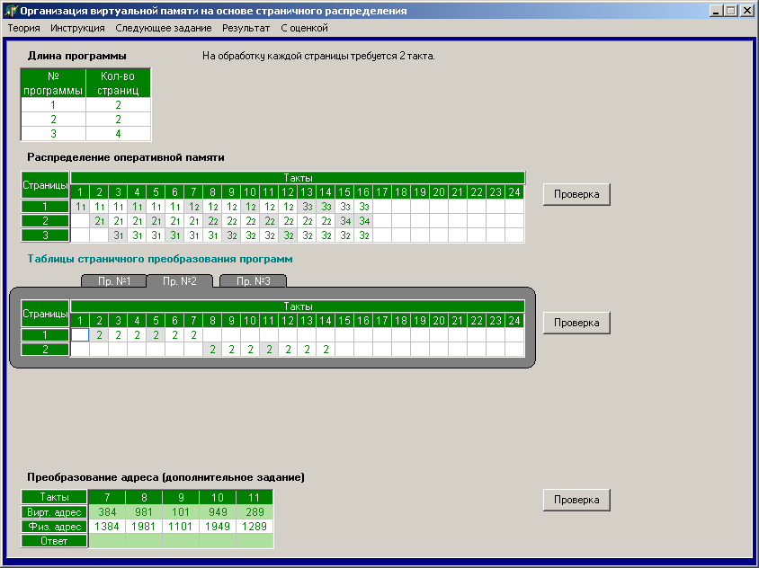
После выполнения задания …

Slide 13
….студент может проверить правильность выполнения, щёлкнув по кнопке “Проверка” напротив соответствующего задания. задания

Slide 14
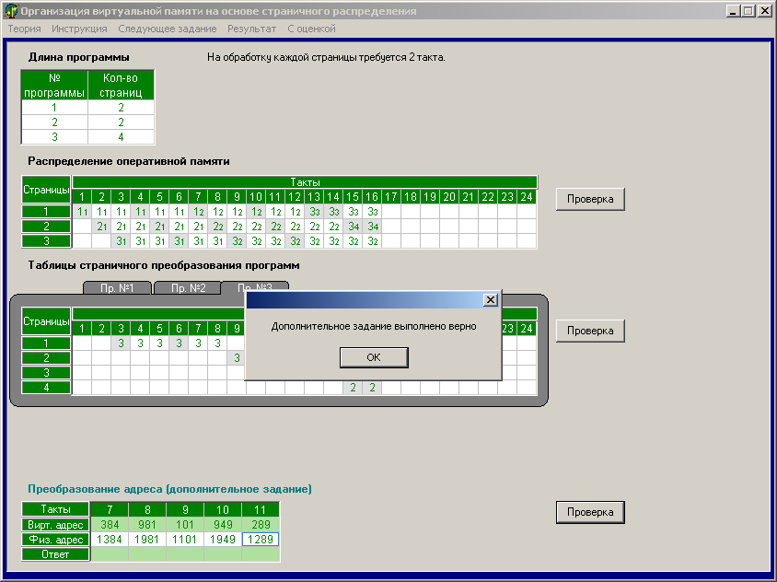
….студент может проверить правильность выполнения, щёлкнув по кнопке “Проверка” напротив соответствующего задания. задания

Slide 15
Если же правильно выполнить задания сразу не получается, то можно посмотреть правильный результат, щёлкнув по соответствующей кнопке

Slide 16
Если студент уверен в том, что он усвоил весь материал, то можно переходить к режиму “с оценкой”.
Но надо помнить, что в этом режиме даётся только одна попытка и нет возможности пользоваться кнопками “Проверка”

Slide 17
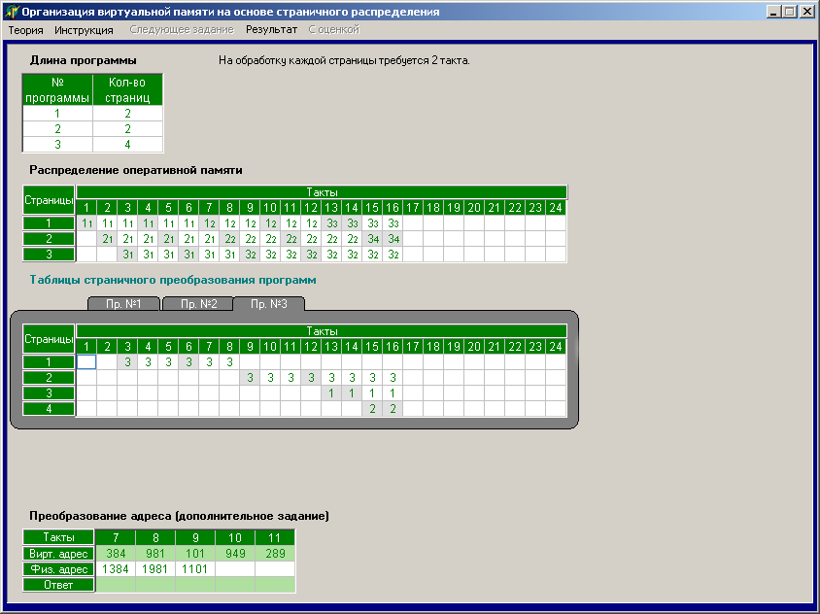
После выполнения всех заданий студент может узнать свою оценку…

Slide 18
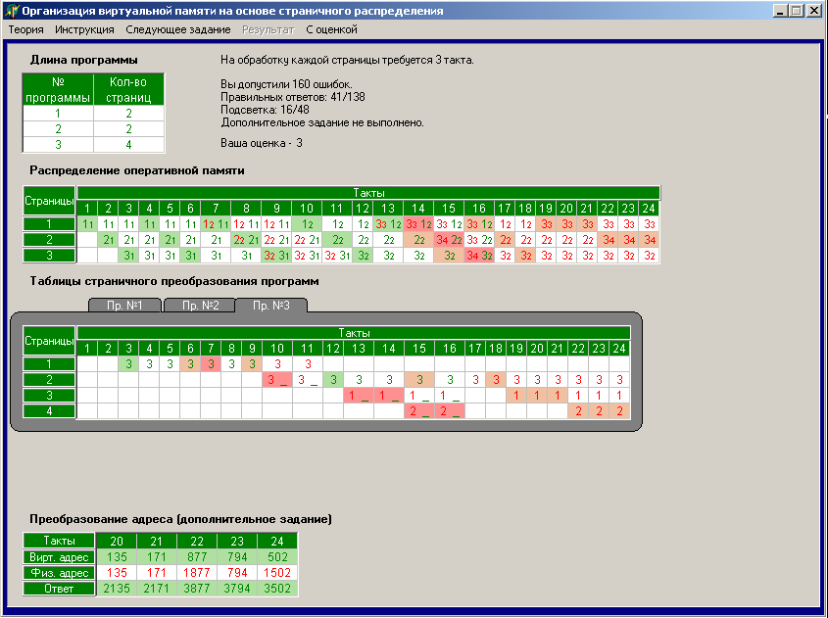
Компьютер покажет ошибки и выставит оценку.

